Slide 1
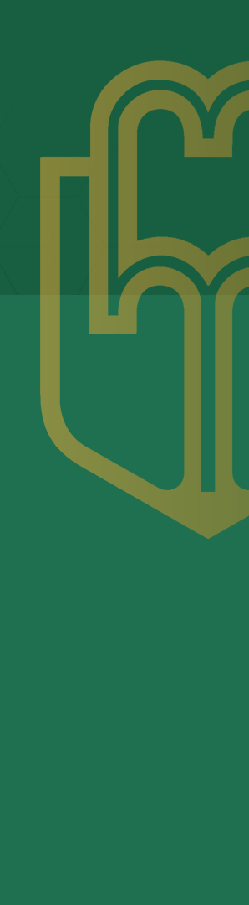

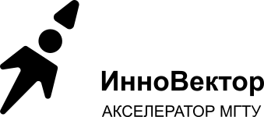
Экстракция основных компонентов эфирного масла из ЛРС с помощью перфторорганических растворителей серии Novec
Команда проекта
Лидер команды: Наговицына Анна
Участники: Иванова Ольга,
Крылевской Денис

Slide 2


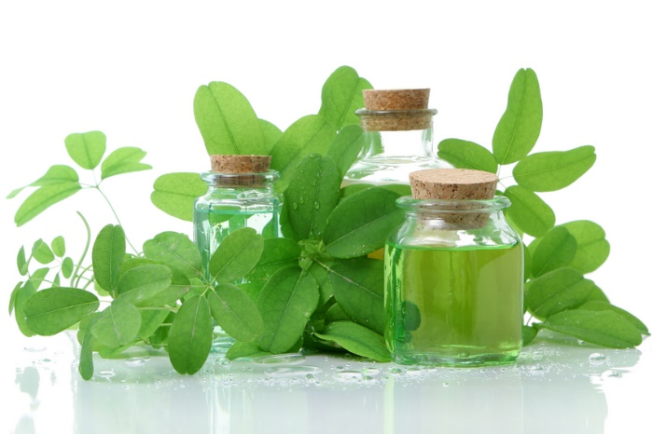
Актуальность проекта
Наиболее перспективными методами выделения компонентов эфирного масла из ЛРС являются применение сжиженных газов либо использование экстракции с помощью углекислого газа, у которых есть свои недостатки.
Известны уникальные экстракционные свойства у некоторых перфторорганических растворителей серии Novec. По многим физико-химическим, токсикологическим и даже экологическим параметрам перфторорганические растворители почти идентичны, а по некоторым - превосходят таковые у сжиженных газов.

Slide 3
Проблема
Данный проект решает проблему необходимости применения специального оборудования, работающего под давлением, а также необходимость затрат энергии на операции упаривания экстракта и конденсации паров растворителя в холодильной установке.
Перфторорганические растворители, такие как Novec 1230 и Novec 7100 обладают рядом физико-химических, токсикологических и экологических показателей, что позволяет применять эти растворители в фитотехнологии для более быстрого выделения биологически-активных веществ из любого лекарственного растительного сырья. Для получения липофильных компонентов исполбзуется экстрактор Сокслета, который менее габаритный

Slide 4
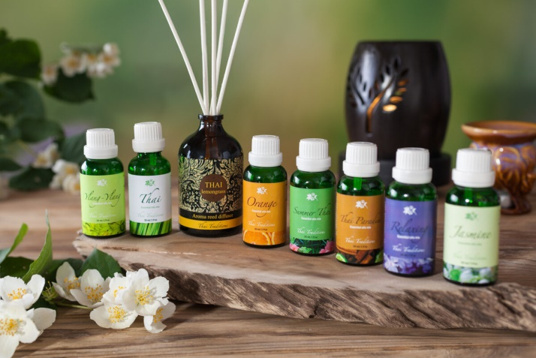
Решение
Что вы предлагаете, уникальные преимущества и выгоды для клиента.
Применение перфторорганических растворителей может стать новым этапом в практике процесса экстракции БАВ из ЛРС. Учитывая, что этот процесс является время- и энергозатратным, применение перфторорорганических растворителей сократит эти затраты на проведение экстракции.
Данные перфторорганические растворители имеют высокую перспективность применения в фитотехнологии.

Slide 5
Рынок
В России общий объем произведенного товара составил 93 524,6 килограммов эфирных масел
Основные производственные мощности по изготовлению продукции сосредоточены в Южном Федеральном округе с общей долей в 39%.
Согласно последнему отчету компании Reports and Data, объем мирового рынка эфирных масел достигнет $22,9 млрд в 2030 году, а средний показатель выручки за прогнозируемый период составит 9,3%.
Спрос на эфирное масло и ароматерапию растет ежедневно, потому что люди склонны больше верить в органические продукты. Этот раствор используется для лечения различных заболеваний. Не только болезнь, но и польза эфирного масла эффективна при стрессе. Люди используют это волшебное решение для устранения тревоги, стресса и депрессии.
Рынок эфирных масел и ароматерапии является плодотворным для лечения респираторных заболеваний, бессонницы, сердечно-сосудистых проблем и т. д.

Slide 6
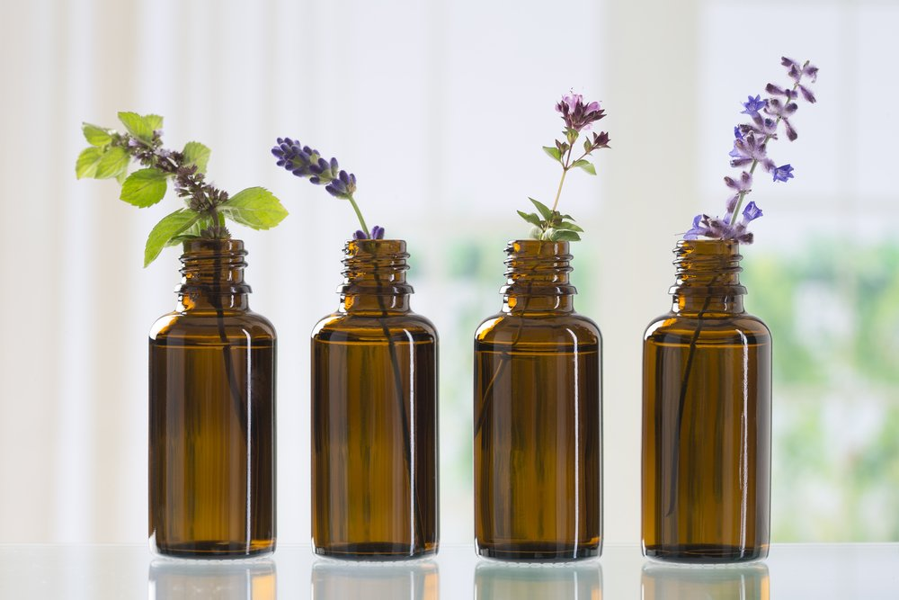
Потенциальные конкуренты-партнеры
Производители эфирных масел.
ЗАО «Флорентина»
ООО "Арома-Кубань"
ОАО «Усть-Лабинскгражданстрой»
ООО «Форт»
ООО "Кинетик Флейворс"
Производство эфирных масел в основном сосредоточено в Краснодарском крае. Это отличная возможность развивать это производство в Республике Адыгея так как наша Республика богата экологически чистым лекарственным растительным сырьем.

Slide 7
INTERNAL FACTORS
STRENGTHS (+) | WEAKNESSES (-)
1. Более быстрая скорость экстракции. 2.Экстракция происходит при комнатной температуре. 3. Экстрактор Сокслета менее габаритный. | 1. Необходимость постоянного наблюдения за экстракцией 3. Доступность перфторорганических растворителей серии Novec
EXTERNAL FACTORS
OPPORTUNITIES (+) | THREATS (-)
1. Отсутствие потери сырья 2.Удешевление производства | 1. Бюрократические проволочки с получением сертификатов и лицензий 2. Нехватка собственных финансовых средств

Slide 8
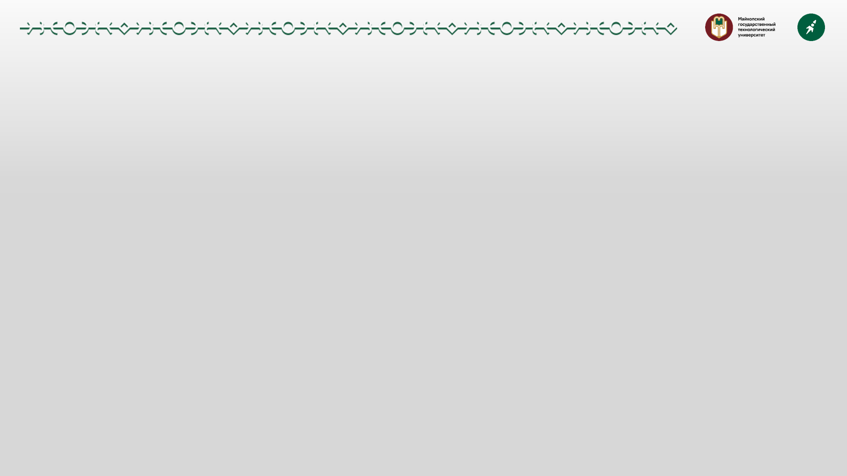
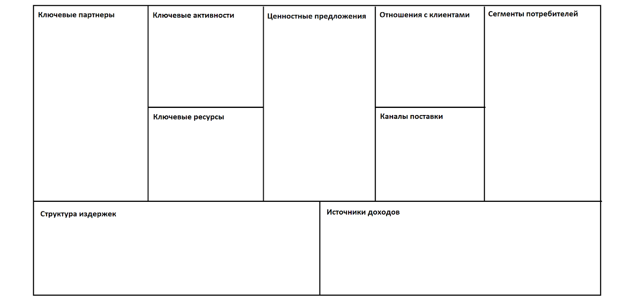
Бизнес-модель
Заключить договор аренды помещения; Закупить экстракторы Сокслета; Закупить перфторорганические растворители Novec1230 и Novec 7100; Закупить лекарственное растительное сырье; Закупить упаковку для фасовки экстрактов перед реализацией; Реализация экстракта.
В настоящее время есть исследования о целесообразности применения экстракции с помощью перфторорганических растворителей серии Novec в процессе получения эфирных масел из лекарственного растительного сырья. Доказано, что длятрастворителя Novec 1230 наблюдается четко выраженное селективное извлечение
компонентов эфирного масла. Для растворителя Novec 7100 отмечается менее селективное, но более полное извлечение компонентов эфирного масла , которое загрязнено приблизительно на 40% жирным маслом. Для проведения процесса экстрагирования был выбран экстрактор Сокслета
Рассылка по e-mail; вебинар, научное сопровождение, создание сайта с привлечением услуг аккаунт- менеджера, участие в онлайн и офлайн профильных выставках; СМИ
ЗАО «Флорентина»
ООО "Арома-Кубань"
ОАО «Усть-Лабинскгражданстрой»
ООО «Форт»
ООО "Кинетик Флейворс"
Предприятия по производству экстрактов из ЛРС
Потоки выручки
Реализация высококачественного экстракта из ЛРС
Аренда помещения; Покупка лекарственного растительного сырья; покупка экстрактора Сокслета, покупка перфторорганических растворителей, покупка тары для фасовки экстрактов.
4 сотрудника
1 аккаунт-менеджер
Сайт предприятия;
Реклама в интернете и СМИ
Аренда помещения, заработная плата, покупка сырья
Реализация высококачественных экстрактов
из ЛРС

Slide 9
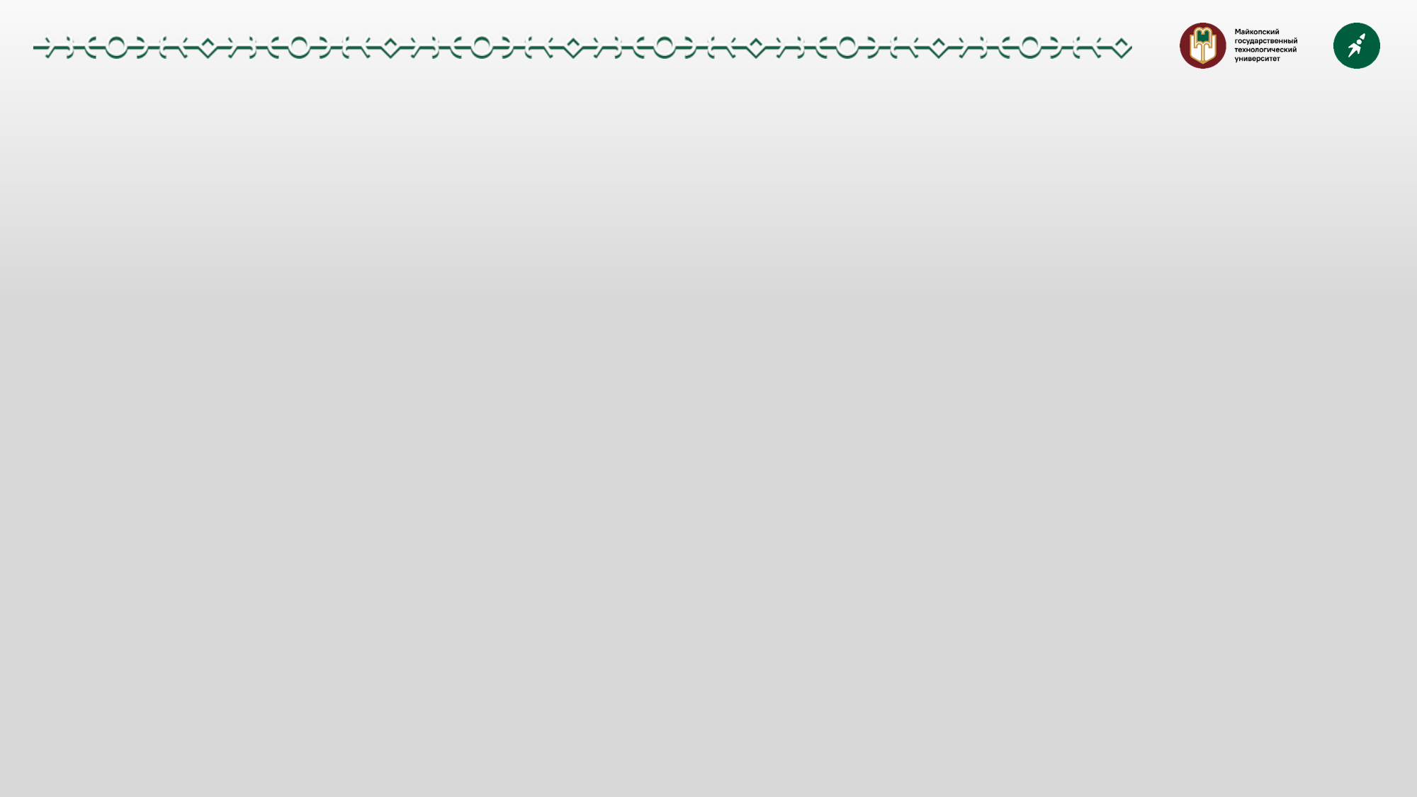
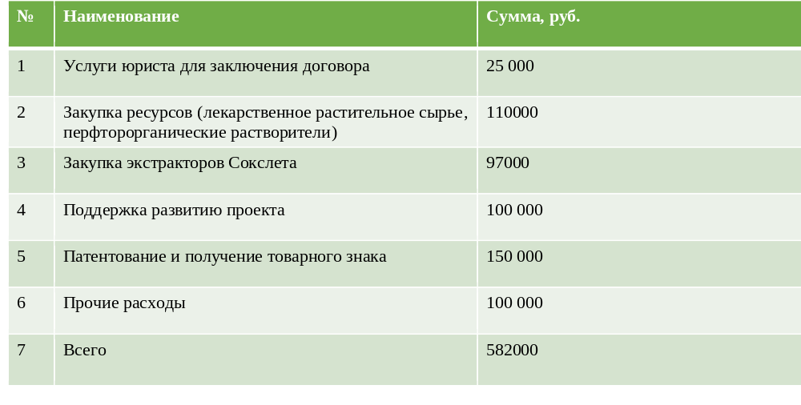
Общая потребность в финансировании проекта
в разбивке по основным категориям инвестиционных затрат

Slide 10
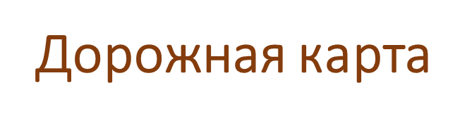
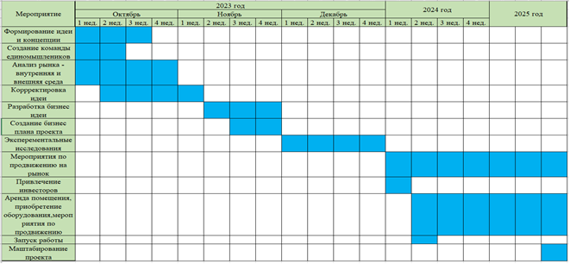

Slide 11

Контакты:
Чич Саида Казбековна
E-mail: tchitch.saida@yandex.ru
Тел.+7 928-468-51-78
Крылевской Денис Евгеньевич
E-mail: 11-krylevskoydenis@mail.ru
тел. +7 900-298-93-22
Наговицына Анна
Тел. +7 918-987-88-01
Иванова Ольга
E-mail: 89284690447@mail.ru
Тел.+7 928-469-04-47

Slide 12
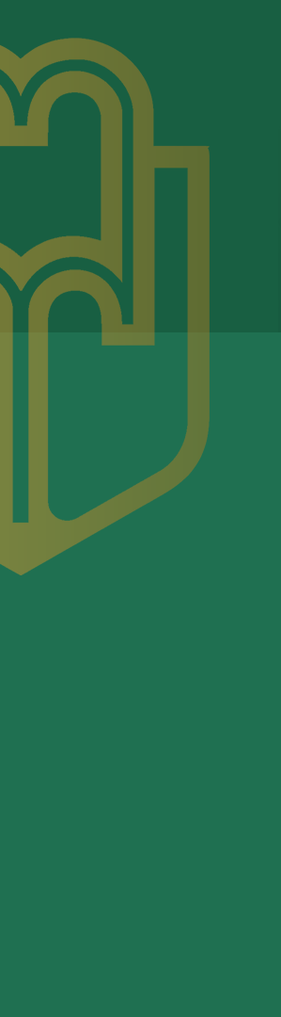
Благодарю за внимание.

